Slide 1
Môn học: Kiến trúc Máy tính Chương I: Tổng quan về kiến trúc máy tính

Slide 2
Mục tiêu
Môn học cung cấp các kiến thức về nguyên lý vận hành của máy PC, các thành phần bên trong máy PC và các thiết bị ngoai vi,…
Cung cấp lần lượt các kiến thức cơ bản về nguyên lý hoạt động và tổ chức ở các máy tính số, kiến trúc các bộ xử lý, đường đi của dữ liệu và tín hiệu điều khiển, hệ thống bộ nhớ, giao tiếp với ngoại vi,…
Notes:
PC: Personal Computer

Slide 3
Đánh giá
Điểm chuyên cần: 10%
Tham dự đầy đủ các buổi học LT, TH
Nếu vắng TH phải chọn buổi bù
Kiểm tra giữa kỳ: 30%
Hình thức: báo cáo
Kiểm tra cuối kỳ: 60%
Hình thức: Trắc nghiệm + Thực hành
Notes:
PC: Personal Computer

Slide 4
Tài liệu tham khảo môn học
GT.Kiến trúc máy tính, K.CNTT-ĐHCT, 2003
GT.Lập trình hợp ngữ, K.CNTT-ĐHCT, 2010
GT.Kiến trúc máy tính, Học viện BCVT Hà Nội, 2008
Giáo trình Kỹ thuật số, Nguyễn Trung Lập, ĐHCT, 2007
Computer architecture 4th, John L.Hennessy, David A.Patterson, 2007
Notes:
PC: Personal Computer

Slide 5
Định nghĩa kiến trúc máy tính
Định nghĩa trước đây về kiến trúc máy tính:
Cách nhìn logic của máy tính từ người lập trình (hardware/software interface)
Kiến trúc tập lệnh (Instruction Set Architecture – ISA)
=> Là định nghĩa hẹp

Slide 6
Định nghĩa kiến trúc máy tính
Kiến trúc máy tính bao gồm:
Kiến trúc tập lệnh (Instruction Set Architecture)
Tổ chức máy tính (Computer Organization)
Phần cứng (Hardware)

Slide 7
Định nghĩa kiến trúc máy tính
Kiến trúc máy tính bao gồm:
Kiến trúc tập lệnh (Instruction Set Architecture): Nghiên cứu máy tính theo cách nhìn của người lập trình (hardware/software interface)
Tập lệnh
Các chế độ địa chỉ bộ nhớ
Các thanh ghi
Các khuôn dạng địa chỉ và dữ liệu

Slide 8
Định nghĩa kiến trúc máy tính
Tổ chức máy tính (Computer Organization): nghiên cứu thiết kế máy tính ở mức cao, chẳng hạn như hệ thống nhớ, cấu trúc bus, thiết kế bên trong CPU
Phần cứng (Hardware): nghiên cứu thiết kế logic chi tiết và công nghệ đóng gói của máy tính

Slide 9
Máy tính
Máy tính (Computer) là thiết bị điện tử thực hiện các công việc sau:
Nhận thông tin vào, xử lý thông tin theo dãy các lệnh được nhớ sẵn bên trong, đưa thông tin ra.
Dãy các lệnh nằm trong bộ nhớ để yêu cầu máy tính thực hiện công việc cụ thể gọi là chương trình (program)
Máy tính hoạt động theo chương trình
Notes:
Trong quá trình phát triển của công nghệ máy tính, con người chế tạo ra hàng ngàn loại máy tính khác nhau. Rất nhiều trong số những máy tính này ñã bị quên lãng, chỉ một số ít còn ñược nhắc lại cho ñến ngày nay. ðó là các máy tính với những ý tưởng thiết kế và nguyên lý hoạt ñộng ñộc ñáo tạo nên một tầm ảnh hưởng lớn ñến các máy tính thế hệ sau nó. ðể giúp sinh viên có ñược những khái niệm cơ bản về máy tính và hiểu rõ hơn bằng cách nào mà con người ñã phát minh ra những máy tính hiện ñại, dễ sử dụng như ngày nay, trong phần này sẽ trình bày những chi tiết quan trọng về lịch sử quá trình phát triển của máy tính.

Slide 10
Phân loại máy tính
Máy tính được phân loại thành các thế hệ dựa trên nền tảng công nghệ phần cứng được sử dụng trong quá trình chế tạo.
Lịch sử phát triển máy tính được chia dựa các thế hệ máy tính
Thế hệ zero –máy tính cơ học (1642-1945)
Thế hệ I – bóng đèn điện (1945-1955)
Thế hệ II – transistor (1955-1965)
Thế hệ III – mạch tích hợp (1965-1980)
Thế hệ IV – máy tính cá nhân (1980-ñến nay)

Slide 11
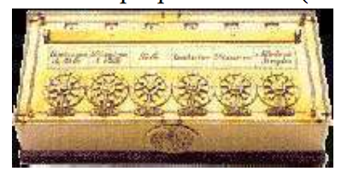
Thế hệ zero
Mốc lịch sử máy tính khi nhà bác học người Pháp Blez Pascal (1626-1662) vào năm 1642 đã phát minh ra máy tính toán đầu tiên – máy tính cơ học với 6 bánh quay và bộ dẫn động bằng tay. Máy của ông chỉ cho phép thực hiện các phép tính + và -.
Sau 30 năm, vào năm 1672 một nhà bác học khác,
Gotfrid Vilgelm Leibnits đã chế tạo ra máy tính với
4 phép tính cơ bản (+ - * /) sử dụng 12 bánh quay.
Notes:
Mốc lịch sử máy tính phải nhắc ñến ñầu tiên là khi nhà bác học người Pháp Blez Pascal (1626-1662) vào năm 1642 ñã phát minh ra máy tính toán ñầu tiên – máy tính cơ học với 6 bánh quay và bộ dẫn ñộng bằng tay. Máy của ông chỉ cho phép thực hiện các phép tính cộng và trừ.
Sau 30 năm, vào năm 1672 một nhà bác học khác, Gotfrid Vilgelm Leibnits ñã chế tạo ra máy tính với 4 phép tính cơ bản (+ - * /) sử dụng 12 bánh quay. Từ khi
còn là sinh viên cho ñến hết cuộc
ñời, ông ñã nghiên cứu các tính
chất của hệ nhị phân và là người
ñã ñưa ra các nguyên lý cũng như
khái niệm cơ bản nhất cho hệ nhị
^{3Chương I: Giới thiệu}
phân ñược dùng ngày nay trong máy tính ñiện tử.
Năm 1834 giáo sư toán học trường ðH Cambridge (Anh),
Charles Babbage (người phát minh ra ñồng hồ công tơ mét) ñã thiết kế ra máy tính với chỉ 2 phép tính + và – nhưng có một cấu trúc ñáng ñể ý thời bấy giờ – máy tính có 4 bộ phận:
^{- bộ nhớ,}
^{- bộ tính toán,}
- thiết bị nhập ñể ñọc các phiếu ñục lỗ,
- thiết bị xuất ñể khoan lỗ lên các tấm ñồng.
Chính ý tưởng của ông là tiền ñề cho các máy tính hiện ñại
^{sau này.}
ðể máy tính hoạt ñộng nó cần phải có chương trình, và ông
ñã thuê cô Ada làm chương trình cho máy tính này. Cô Ada chính là lập trình viên ñầu tiên và ñể tưởng nhớ tới cô ta sau này Ada ñược ñặt tên cho 1 ngôn ngữ lập trình. Tuy nhiên máy tính ñã không hoạt ñộng ñược vì ñòi hỏi quá phức tạp và thời bấy giờ con người và kỹ thuật chưa cho phép.
Năm 1936 К. Zus (người ðức) ñã thiết kế một vài máy ñếm tự ñộng trên cơ sở rơle (relay). Tuy nhiên ông không biết gì về máy tính của Babbage và máy tính của ông ñã bị phá hủy trong một trận bom vào Berlin khi chiến tranh thế giới lần thứ 2 - 1944. Vì vậy những phát minh của ông ta ñã không ảnh hưởng ñến sự phát triển của kỹ thuật máy tính sau này.
Năm 1944 G. Iken (thuộc ðH Havard Mỹ) ñã ñọc về công trình của Babbage và ông ñã cho ra ñời Mark I sau ñó là Mark II. Máy Mark I ra ñời với mục ñích chính là phục vụ chiến tranh. Nó nặng 5 tấn, cao 2.4 m, dài 15 m, chứa 800 km dây ñiện. Tuy nhiên vào thời ñiểm ñó máy tính relay ñã qua thời và ñã bắt ñầu kỷ nguyên của máy tính ñiện tử.

Slide 12
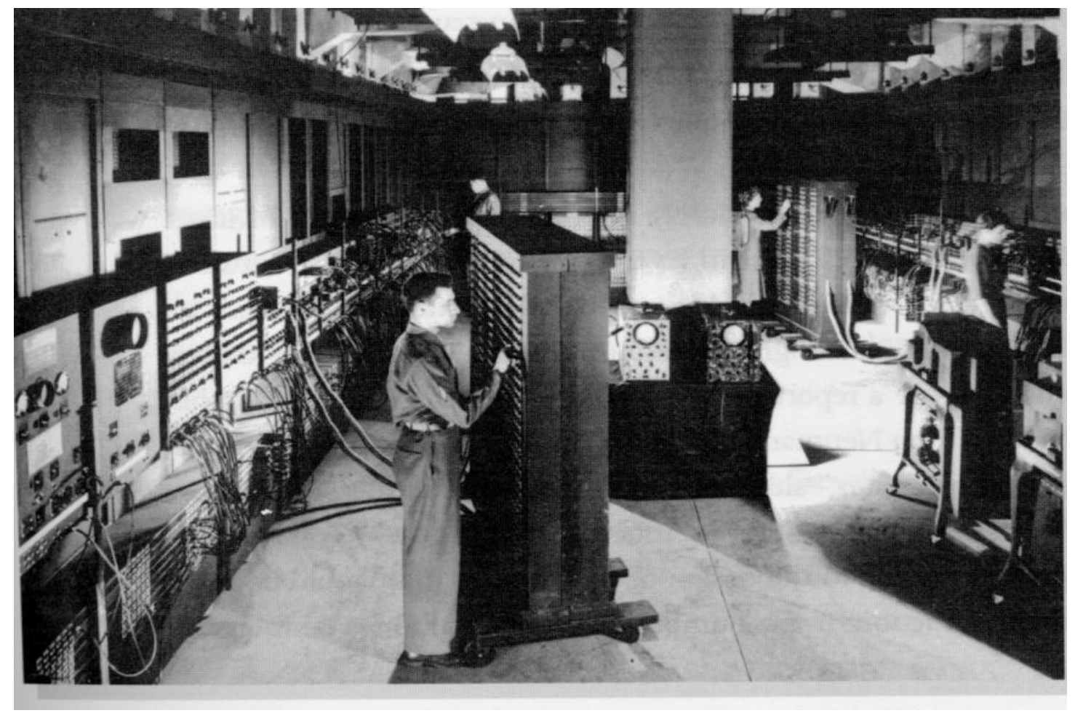
Thế hệ I
ENIAC (Electronic Numerical Integrator and Computer) là máy tính điện tử số đầu tiên do Giáo sư Mauchly và người học trò Eckert tại Đại học Pennsylvania thiết kế vào năm 1943 và được hoàn thành vào năm 1946.
=> Đây là một máy tính khổng lồ với thể tích dài 20 mét, cao 2,8 mét và rộng vài mét. ENIAC thực hiện 5.000 phép toán cộng/ giây

Slide 13
Thế hệ I
Giáo sư toán học John Von Neumann thiết kế máy tính IAS (Princeton Institute for Advanced Studies): chương trình được lưu trong bộ nhớ, bộ điều khiển sẽ lấy lệnh và biến đổi giá trị của dữ liệu trong phần bộ nhớ, bộ làm toán và luận lý (ALU: Arithmetic And Logic Unit) được điều khiển để tính toán trên dữ liệu nhị phân, điều khiển hoạt động của các thiết bị vào ra.
Đây là một nền tảng cho các máy tính hiện đại ngày nay. Máy tính này còn được gọi là máy tính Von Neumann

Slide 14
Thế hệ II
Công ty Bell đã phát minh ra transistor vào năm 1947 và do đó thế hệ thứ hai của máy tính được đặc trưng bằng các transistor lưỡng cực.
Kích thước máy tính giảm, rẻ tiền hơn, tiêu tốn năng lượng ít hơn.
Ngôn ngữ cấp cao xuất hiện (như FORTRAN năm 1956, COBOL năm 1959, ALGOL năm 1960) được dùng.
Trong hệ điều hành của máy tính, chương trình của người dùng thứ nhất được chạy, xong đến chương trình của người dùng thứ hai và cứ thế tiếp tục

Slide 15
Thế hệ III
Thế hệ thứ ba được đánh dấu bằng sự xuất hiện của các mạch kết (mạch tích hợp -IC: Integrated Circuit).
Hệ điều hành chia thời gian được dùng

Slide 16
Thế hệ IV
Sự xuất hiện của mạch tích hợp tỷ lệ cao Very Large Scale Integrated (VLSI) circuit vào những năm 80 cho phép ghép hàng triệu transistor trên một bản mạch. Dẫn đến khả năng thiết kế những máy tính cỡ nhỏ, nhưng với tốc độ cao.
Hai thành tựu tiêu biểu về công nghệ của máy tính thế hệ thứ tư:
Bộ nhớ bán dẫn
Bộ vi xử lý

Slide 17
Khuynh hướng hiện tại
Việc chuyển từ thế hệ thứ tư sang thế hệ thứ 5 còn chưa rõ ràng.
Người Nhật đang đi tiên phong trong các nghiên cứu thế hệ thứ 5
Đến thời điểm này, các nghiên cứu đã cho ra các sản phẩm bước đầu và gần đây nhất (2004) là sự ra mắt sản phẩm người máy thông minh gần giống với con người nhất: ASIMO (Advanced Step Innovative Mobility: Bước chân tiên tiến của đổi mới và chuyển động).
Notes:
Với hàng trăm nghìn máy móc điện tử tối tân đặt trong cơ thể, ASIMO có thể lên/xuống cầu thang một cách uyển chuyển, nhận diện người, các cử chỉ hành động, giọng nói và đáp ứng một số mệnh lệnh của con người. Thậm chí, nó có thể bắt chước cử động, gọi tên người và cung cấp thông tin ngay sau khi bạn hỏi, rất gần gũi và thân thiện. Hiện nay có nhiều công ty, viện nghiên cứu của Nhật thuê Asimo tiếp khách và hướng dẫn khách tham quan như: Viện Bảo tàng Khoa học năng lượng và Đổi mới quốc gia, hãng IBM Nhật Bản, Công ty điện lực Tokyo. Hãng Honda bắt đầu nghiên cứu ASIMO từ năm 1986 dựa vào nguyên lý chuyển động bằng hai chân

Slide 18
Phân loại Máy tính
Phân loại truyền thống
Máy vi tính (microcomputers)
Máy tính nhỏ (minicomputers)
Máy tính lớn (mainframe computers)
Siêu máy tính (super computers)

Slide 19
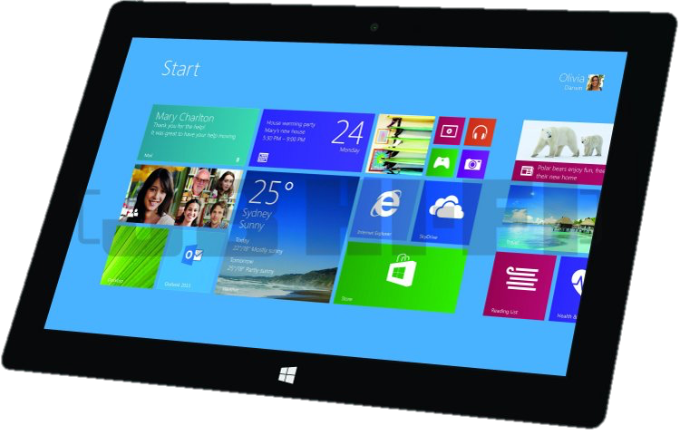
Phân loại Máy tính
Phân loại hướng hiện đại
Thiết bị di động cá nhân: smartphone, tablet
Máy tính để bàn (desktop computer)
Máy chủ (server computer)

Slide 20
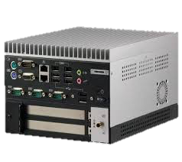
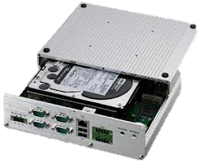
Phân loại Máy tính
Phân loại hướng hiện đại
Máy tính nhúng (embedded computer)
Đặt ẩn trong thiết bị khác
Thiết kế chuyên dụng

Slide 21
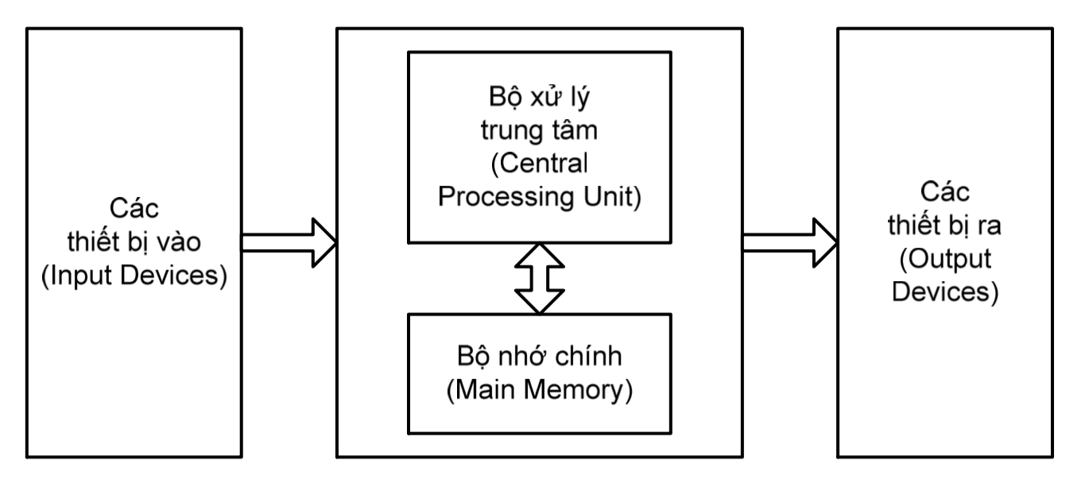
Thành phần Cơ bản của Máy tính
Bộ xử lý trung tâm: CPU
Bộ nhớ: Memory
Thiết bị vào/ ra
Bus liên kết hệ thống: System Interconnection Bus

Slide 22
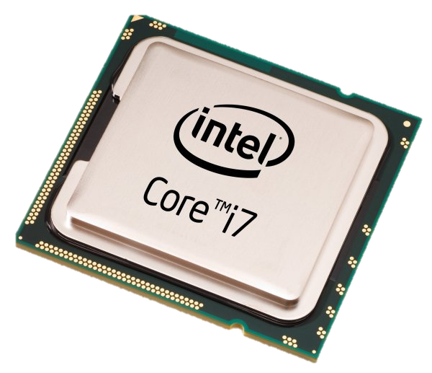
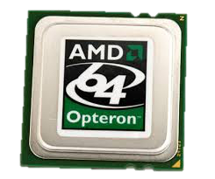
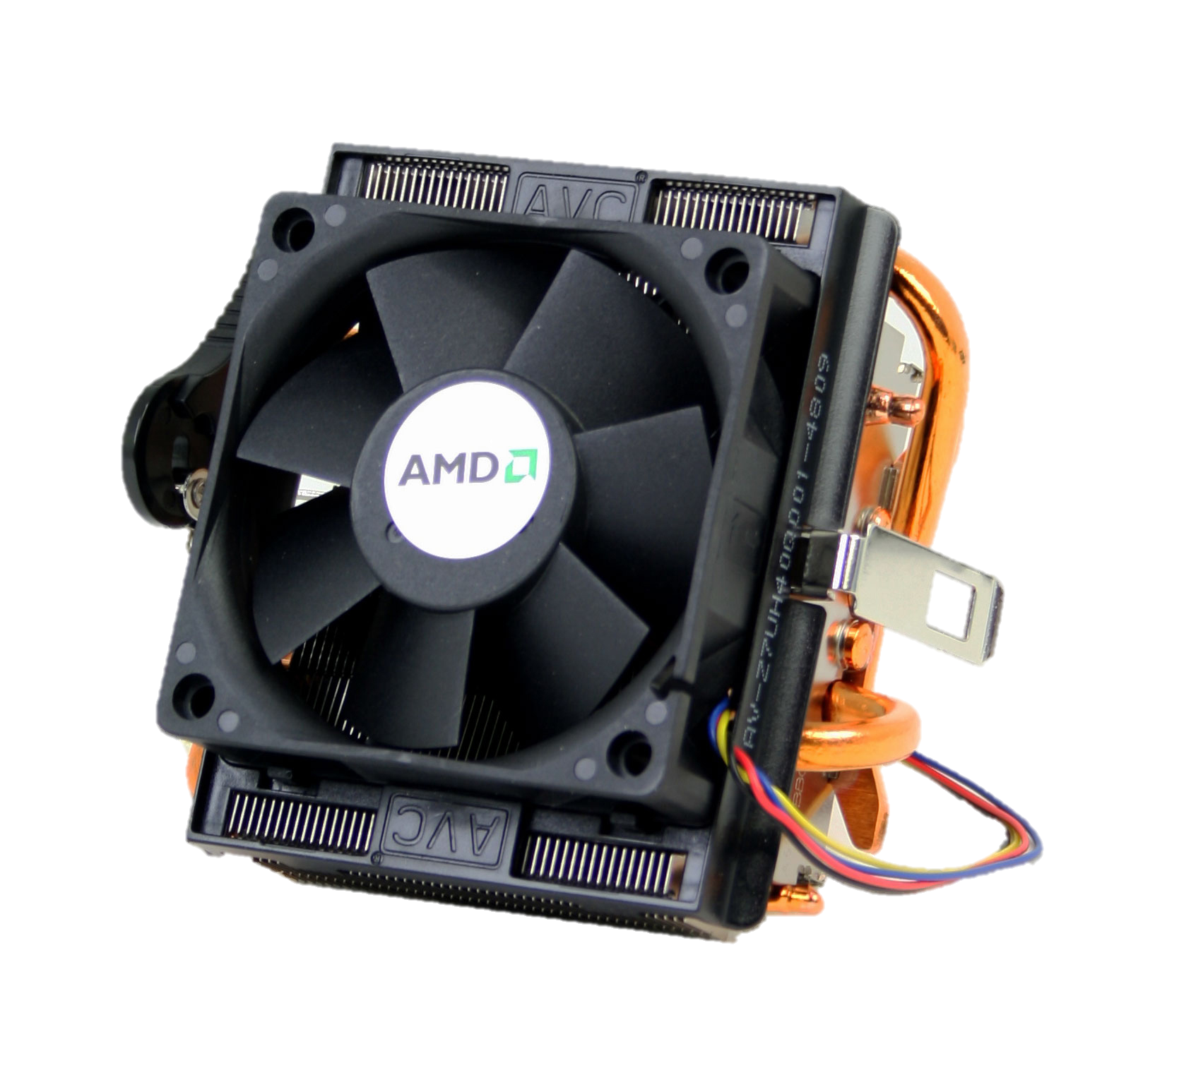
Central Processing Unit - CPU
Central Processing Unit: Bộ xử lý trung tâm
Chức năng:
Điều khiển hoạt động máy tính
Xử lý dữ liệu
Nguyên tắc hoạt động cơ bản: CPU hoạt động theo chương trình nằm trong bộ nhớ chính

Slide 23
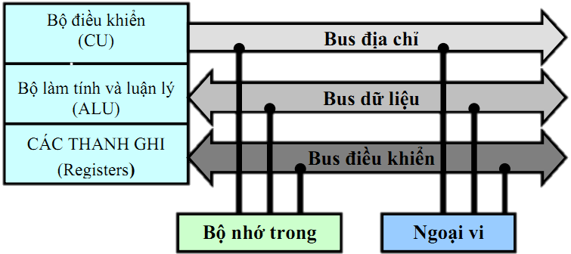
Central Processing Unit - CPU

Slide 24
Central Processing Unit - CPU
CU (Control Unit) – Đơn vị điều khiển: kiểm soát hoạt động của máy tính theo chương trình được lập sẵn
ALU (Arithmetic and Logic Unit) – Đơn bị số học và logic: thực hiện các phép toán số học, logic

Slide 25
Central Processing Unit - CPU
Register – thanh ghi: lưu trữ các thông tin tạm thời, phục vụ hoạt động của CPU
Bus: kết nối, trao đổi thông tin giữa các đơn vị, giao tiếp nhau thông qua đơn vị ghép nối BIU (Bus Interface Unit)

Slide 26
Memory - Bộ nhớ
Chức năng: lưu trữ chương trình và dữ liệu
Các thao tác cơ bản trên bộ nhớ
Write: ghi
Read: đọc
Các thành phần chính
Bộ nhớ trong (internal memory): được hiểu là các loại bộ nhớ nằm nội bộ bên trong thùng máy.
Bộ nhớ ngoài (external memory): là bộ nhớ máy tính gắn bên ngoài thùng máy, có thể dùng để mang đi lại được

Slide 27
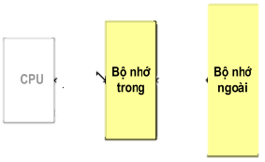
Memory - Bộ nhớ

Slide 28
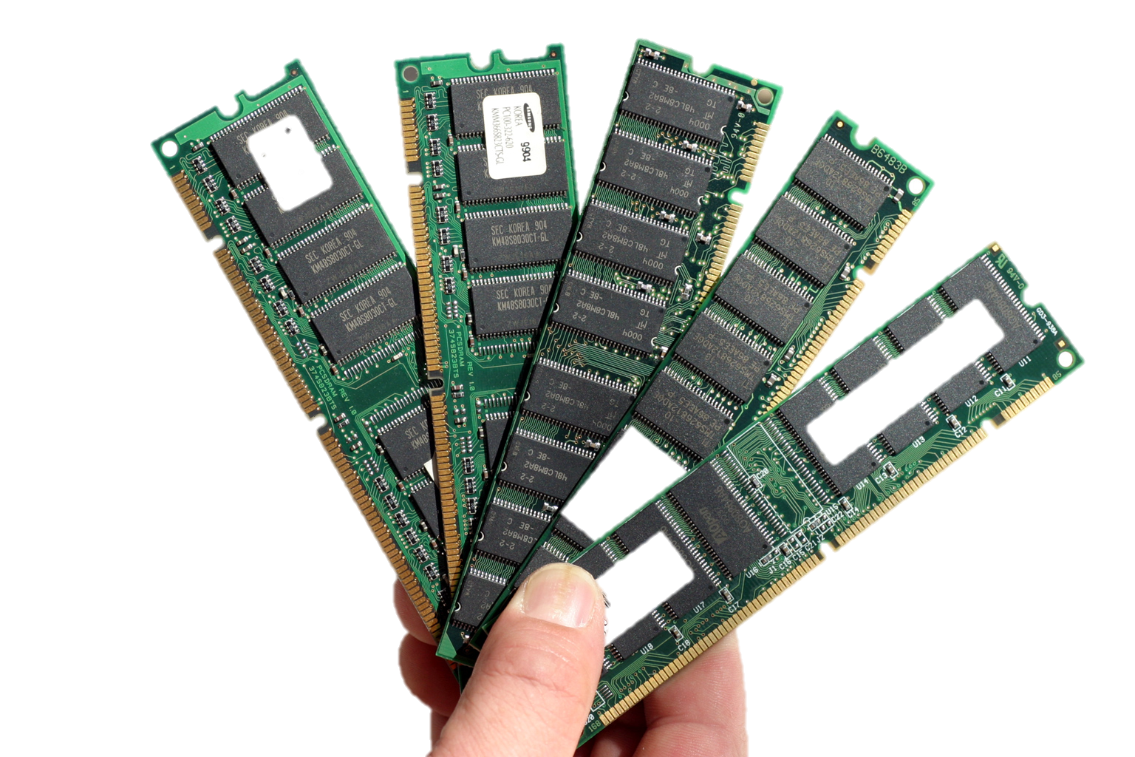
Bộ nhớ trong
Chức năng: lưu thông tin mà CPU có thể trao đổi trực tiếp
Đặc điểm:
Tốc độ: nhanh
Dung lượng: không lớn
Kỹ thuật: dùng bộ nhớ bán dẫn
Bộ nhớ trong, bộ nhớ chính (main memory), RAM

Slide 29
Bộ nhớ Cache
Khái niệm:
Bộ nhớ có tốc độ truy xuất nhanh
Được gọi là vùng đệm giao tiếp giữa CPU – bộ nhớ chính
Đặc điểm:
Giúp tăng tốc độ CPU truy xuất vào bộ nhớ chính
Dung lượng nhỏ hơn, tốc độ nhanh hơn bộ nhớ chính
Cache có thể tích hợp trên cùng chip bộ xử lý
Cache có thể có hoặc không

Slide 30
Bộ nhớ Ngoài
Lưu, giữ tài nguyên phần mềm máy tính
Đặc điểm:
Kết với hệ thống dạng thiết bị vào/ ra
Dung lượng lớn, tốc độ chậm
Các loại bộ nhớ ngoài
Bộ nhớ từ: đĩa cứng, đĩa mềm
Bộ nhớ quang: đĩa CD, DVD
Bộ nhớ bán dẫn: Flash storage, memory card

Slide 31
Thiết bị vào ra
Trao đổi thông tin giữa máy tính - bên ngoài
Thao tác cơ bản: input/ output
Các loại ngoại vi cơ bản:
Thiết bị vào: keyboard, mouse, scanner,…
Thiết bị ra: monitor, printer,…
Thiết bị nhớ: các loại ổ đĩa
Thiết bị truyền thông: modem,…

Slide 32
BUS
Khái niệm: luồng thông tin trong máy tính
Các module trong máy tính cần được kết nối với nhau
Kết nối đến CPU
Kết nối đến Module nhớ (bộ nhớ)
Kết nối đến Module vào-ra

Slide 33
Cấu trúc cơ bản của BUS
Bus: gồm tập hợp các đường kết nối, để vận chuyển thông tin giữa các module của máy tính
Tên gọi bus theo chức năng:
Bus địa chỉ
Bus dữ liệu
Bus điều khiển
Độ rộng bus (chỉ áp dụng cho bus địa chỉ và dữ liệu): số đường dây của bus có thể truyền các bit đồng thời

Slide 34
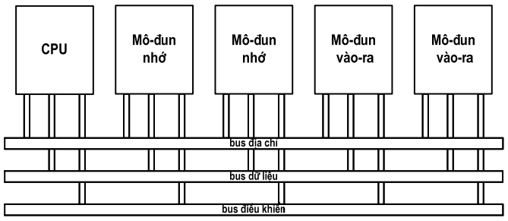
Cấu trúc cơ bản của BUS

Slide 35
BUS Địa chỉ
Chức năng: truyền địa chỉ để xác định vùng nhớ, IO port
Độ rộng bus địa chỉ: cho biết số lượng vùng nhớ tối đa được đánh địa chỉ. Với n bit a_{n-1},…,a₁,a₀, có tối đa 2^{n} ô nhớ (không gian địa chỉ bộ nhớ)
Chẳng hạn: Bộ xử lý Pentium có bus địa chỉ 32bit ➔ vùng nhớ được đánh địa chỉ tối đa 2³² bytes (4GB)

Slide 36
BUS Điều khiển
Chức năng: truyền tín hiệu điều khiển
Các loại tín hiệu điều khiển
Tín hiệu read/ write
Tín hiệu điều khiển ngắt
Tín hiệu điều khiển bus

